Slide 1

MIAINA ARAKA NY LALÀNA
Lesona 9 hatao ny 30 Aogositra, 2025

Slide 2
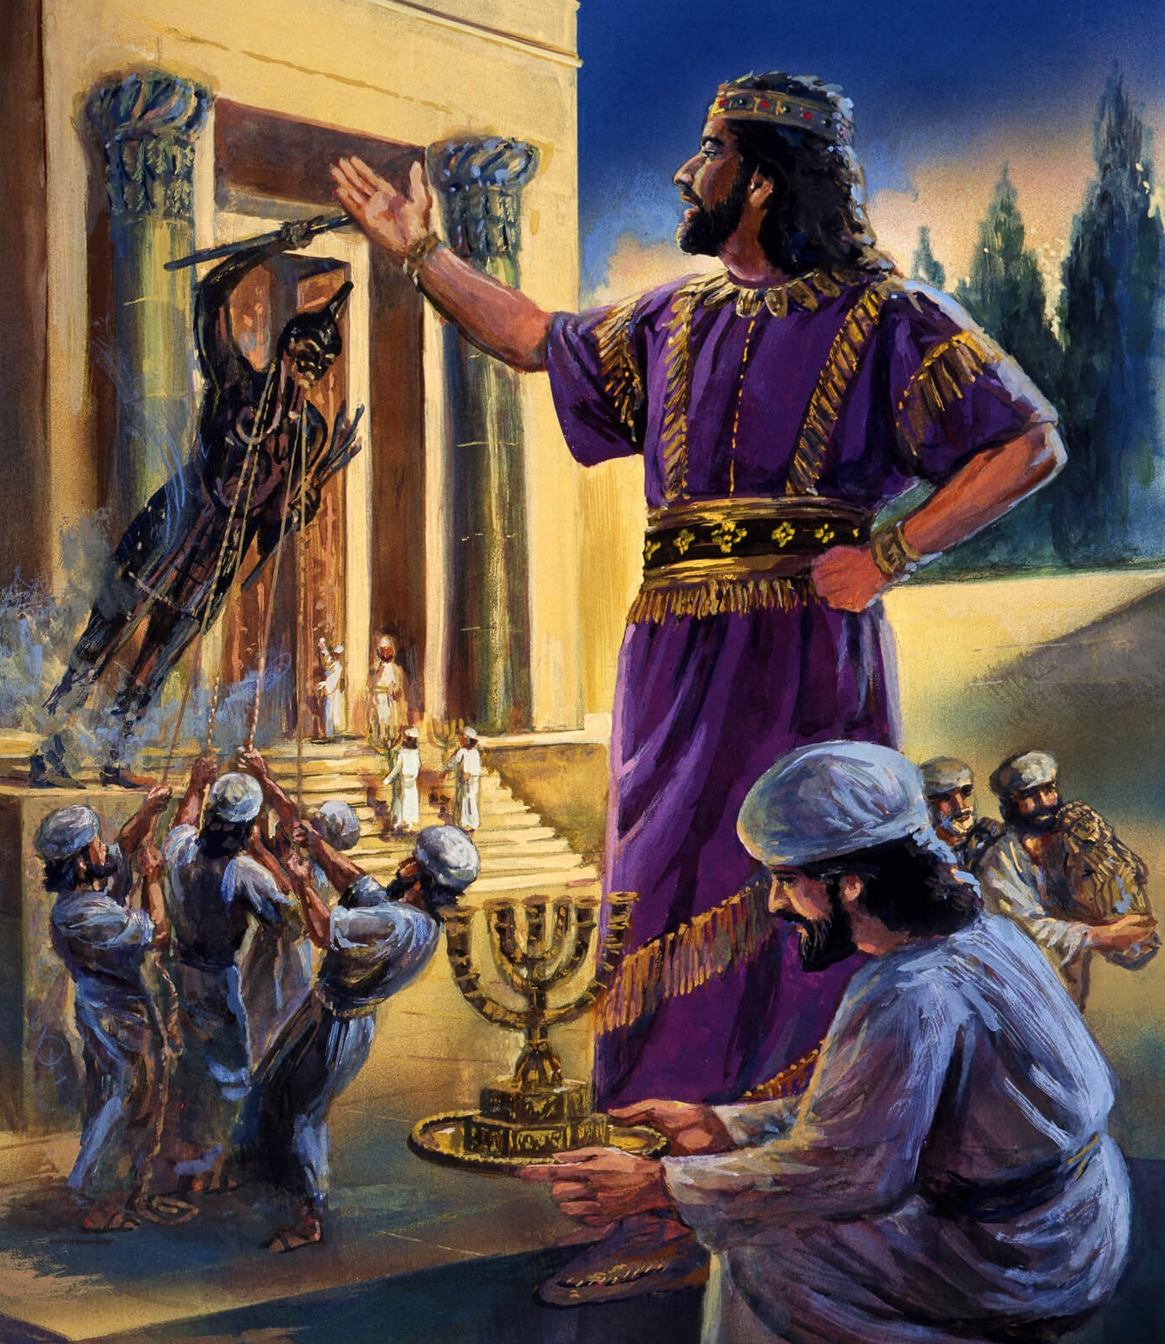
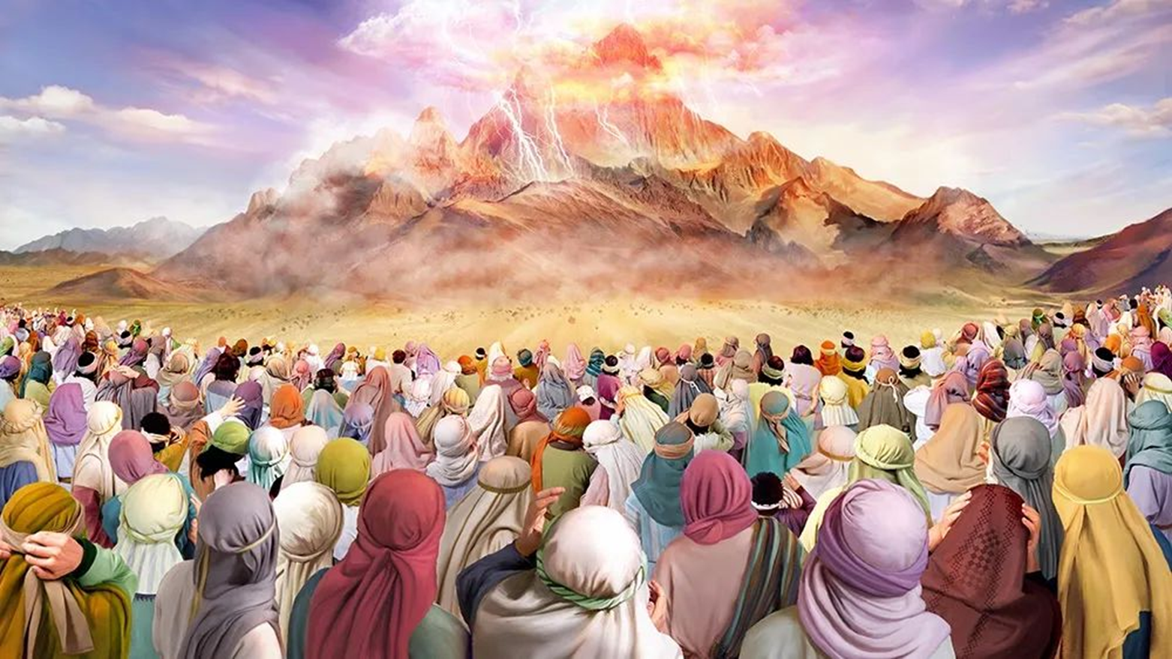
“Ary hoy Jehovah tamin'i Mosesy: ‘Izao no lazaonao amin'ny Zanak'Isiraely: “Hianareo efa nahita fa tany an-danitra no nitenenako taminareo. Koa aza manao andriamanitra volafotsy na andriamanitra volamena ho anareo ho fanampiko” ’ ” Eksodosy 20:22, 23

Slide 3

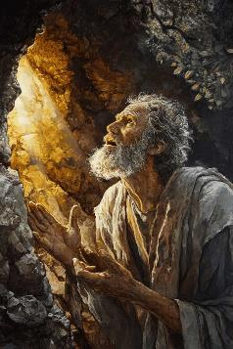
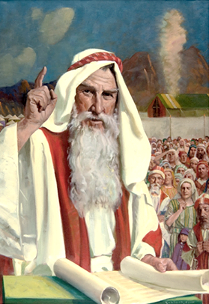

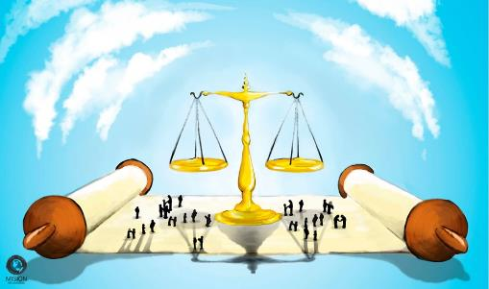

Taorian'ny nanomezana ny Didy Folo dia nangataka an’i Mosesy ho mpanelanelana aminy sy amin’Andriamanitra ny olona (Eksodosy 20:19). Nanomboka teo dia nomen’Andriamanitra an’i Mosesy ny lalàna, ary izy no nampita izany tamin’ny olona.
Ireo lalàna ireo, izay antsoina hoe “bokin'ny lalàna”, dia natao hifehy ny fiainan’ny vahoaka Isiraely ary noho izany dia, ny antsika koa (araka izay fampiharana mety amin'izao vanin'andro misy antsika ankehitriny izao).
Raha fintinina, dia izy ireo no fampiharana mivantana ny Didy Folo eo amin’ny lafin-javatra samy hafa eo amin’ny fiainana andavanandro.
Ny fomba fiainana ny lalàna:
  Ny atao manoloana ny herisetra (Eksodosy 21:1-32)
  Ny fomba fiaina eo anivon’ny fiaraha-monina (Eksodosy 21:33-23:19)
  Ny fomba ahazoana fandresena (Eksodosy 23:20-33)
Ny fomba ahatakarana ny lalàna:
  Ny lalàna ny amin'ny valifaty.
  Valisoa sy famaizana.

Slide 4

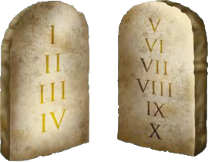

NY FOMBA FIAINANA NY LALÀNA

Slide 5

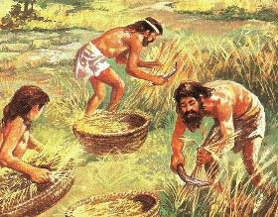
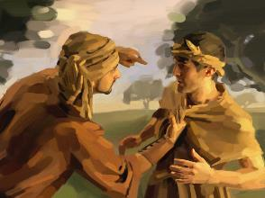
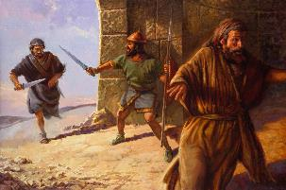
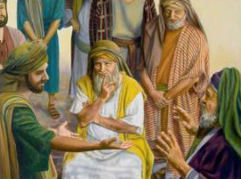
NY ATAO MANOLOANA NY HERISETRA
“Izay mamely olona ka mahafaty azy dia hatao maty tokoa” (Eksodosy 21:12)
Manomboka amin'ny fandrindrana lafin-javatra telo lehibe eo amin'ny fiaraha-monina Hebreo ny bokin'ny lalàna:
Fanandevozana (Eks. 21:2-11)
  Nafahana ny lehilahy amin’ny taona fahafito.
  Afaka ihany koa ny vehivavy raha tsy manambady.
  Afaka mitoetra ho andevo ny lehilahy iray raha sitrany izany.
Ny fanamelohana ho faty (Eks. 21:12-17)
  Ho an'izay ninia mamono
  Ho an'izay mamely na manozona ny ray aman-dreniny
  Ho an'ny mpaka an-keriny
Faharatrana (Eks. 21:18-32)
  Tsy maintsy manonitra ara-bola
  Raha misy fahafahan-jaza, dia ny mpitsara sy ilay vehivavy (miaraka amin'ny vadiny) no mametraka ny onitra.
Ireo lalàna rehetra ireo dia natao fefy amin'ny fanararaotana sy ny herisetra ataon'ny olona samy olona.

Slide 6

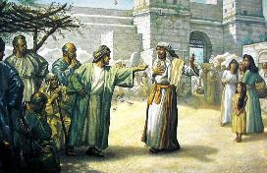
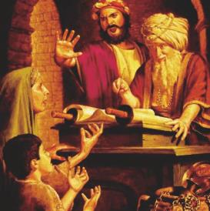
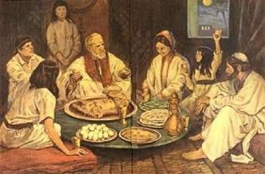
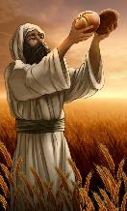
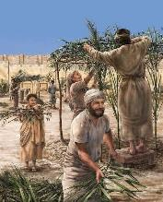
NY FOMBA FIAINA EO ANIVON’NY FIARAHA-MONINA
“Ary raha misy olona mitaona zazavavy, izay tsy voafofo, ka mandry aminy, dia hanome harena azy izy mba ho vadiny”
(Eksodosy 22:16)
Tsy nionona tamin’ny nanomezana antsika lalàna “fototra” fotsiny Andriamanitra ka namela antsika hampihatra azy ireny araka izay mety amintsika. Nanome ohatra mivaingana Izy mba hahafahantsika mampihatra azy araka ny tokony ho izy.
Anisan’ireny ohatra ireny ny biby samy biby mifandratra (Eks. 21:35-36); ny fampindramana sy fampanofana (Eks. 22:14-15); ny firaisana alohan’ny fanambadiana (Eks. 22:16), sns.
Nohamafisina manokana ny fiarovana ny malahelo sy ny voahilika, kanefa tsy manome azy ireo tombony tsy ara-drariny — izany hoe tsy mamily ny rariny ho tombontsoany na hahafaty antoka azy (Eks. 22:21-23; 23:2-3, 6).
Amin’ny maha-fanekena amin’Andriamanitra sy ny olony ireo lalàna ireo, dia hita ao koa ny fomba tokony hifandraisantsika Aminy. Ankoatra ny fitsaharana rehefa Sabata, dia nisy koa didy hitandremana ireo fety izay mampahatsiahy antsika ny fanafahana antsika amin’ny fahotana, ny fiarovan’Andriamanitra, ary ny hoavy be voninahitra miandry antsika.

Slide 7

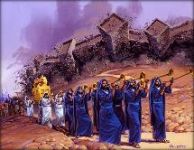
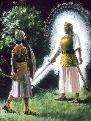
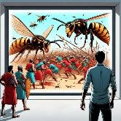
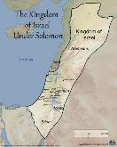
NY FOMBA AHAZOANA FANDRESENA
“Indro, Izaho maniraka Anjely eo alohanao hiaro anao any an-dalana sy hitondra anao ho any amin'ny fitoerana izay namboariko” (Eksodosy 23:20)
Ambaran’Andriamanitra amin’ny Isiraely izay tokony hatao
Henoy ny feony, mba ho fahavalon’ny fahavalony Andriamanitra
(23:21-22)
Andriamanitra irery ihany no tompoina, mba ho esoriny avokoa ny aretina (23:24-26)
Tsy manao fanekena amin’ny Kananita, na miankohoka amin'ny andriamaniny (23:32-33)
Ambaran’Andriamanitra amin’ny Isiraely izay ho ataony
Haniraka ny Anjeliny Izy hiambina sy hitondra azy [hiaro] (23:20)
Handeha eo alohany ny Anjely ka hitondra azy ho any Kanana [hitarin-dalana] (23:23)
Hampandeha ny fahatahorana eo amin’ny mponina Izy (23:27)
Hampandeha fanenitra handroaka azy Izy (23:28)
Handroaka azy tsikelikely Izy (23:29-30)
Hanolotra azy ho eo an-tànan'ny Isiraely Izy mandra-panjakany hatrany amin'ny Ranomasina Mena ka hatrany Eofrata (23:31)
Nahoana no tsy nomen’Andriamanitra an’i Abrahama ny tanin’ny Kananita? “fa tsy mbola tanteraka ny heloky ny Amorita” (Gen. 15:16).
Tsy niova ny Kananita taorian’ny fotoam-pahasoavana nandritra ny taonjato efatra. Tonga ny fotoana hanomezana ny tany ho an'ny Isiraely… am-pilaminana! (Eks. 13:17)
Raha nitondra azy ireo nivoaka avy tany Egypta tsy niady Andriamanitra, nampisaraka ny ranomasina, nanome sakafo azy tamin’ny fomba mahagaga, ary nitarika azy ireo tamin’ny alalan'ny Anjeliny… Moa ve tsy afaka ny hanome azy ireo an’i Kanana Izy ka tsy ilainy akory ny hiady?

Slide 8

“Nandritra ny taon-jato maro dia voatahiry ho fenitra ambony indrindra momba ny fitondran-tena ny lalàn’Andriamanitra. Tsy ny zavatra rehetra noforonin'ny siansa na ny fisainan'ny saina mahomby no afaka nahita fitakiana manan-danja iray ka tsy voafehin'io fehezan-dalàna io.
Ny lalàn’Andriamanitra no fiarovana ny aina sy ny fananana sy ny fiadanana ary ny fahasambarana. Nomena izy mba hiantohana ny soa ho antsika ankehitriny sy ho mandrakizay.”
EGW (The Upward Look. 7 Oktobra)

Slide 9

NY FOMBA AHATAKARANA NY LALÀNA

Slide 10

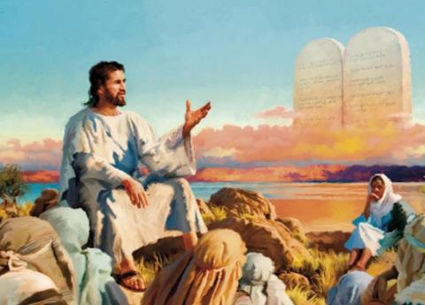
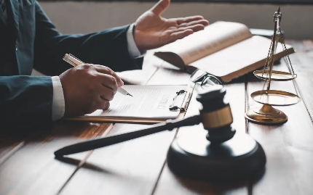

NY LALÀNA NY AMIN'NY VALIFATY
“maso solon'ny maso, nify solon'ny nify, tanana solon'ny tanana, tongotra solon'ny tongotra,” (Eksodosy 21:24)
Raha nitoriteny teo an-tendrombohitra i Jesosy dia nanafoana ny lalàn’ny famaliana ve izy (Mat. 5:38-42) … sa tsia?
Ny filazana hoe “efa renareo fa voalaza… fa Izaho kosa milaza aminareo” dia tsy manafoana ny lalàna tsy akory (mitovy amin’i filazan'i Jesosy hoe “aza mamono olona” na “aza mijangajanga” ihany, satria tsy nikasa ny hanafoana izany velively Izy). Nanome fanazavana fanampiny mandrakariva ny Lalàna i Jesosy, naneho tsara ny fampiharana azy ary naneho ny tena heviny.
Tsy ny tena fikasan'ny lalàn'ny famaliana mihitsy ny ho very maso na ny tanana ny olona iray satria nandratra ny hafa.
Natao ity lalàna ity mba tsy hisian'ny valifaty, hampitsahatra ny adim-poko, sy ny famaliana tsy misy fanadihadiana mialoha. Ny fahavoazana dia tsy maintsy tombanan'ny mpitsara, ary avy eo dia misy onitra ara-bola mifanaraka amin'izany aloa. Natao izao fomba fanao izao mba tsy hisian'ny valifaty ataon'ny tena manokana. Tsy maintsy ampiharina ny rariny, nefa atao mifanaraka amin’ny Lalàn’Andriamanitra.

Slide 11




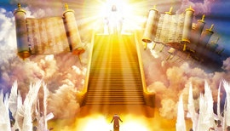
VALISOA SY FAMAIZANA
“fa izay tsy manotrika, fa Andriamanitra no manolotra azy eo an-tànany, dia hanendry ho anareo fitoerana izay handosirany Aho” (Eksodosy 21:13)
Lalim-paka ao anatintsika ny faniriana hamaly faty. Ary mandrakariva dia tsy mifanaraka amin’ny tsy nety natao antsika izany: “Raha izany no nataony tamiko, dia ataoko bebe kokoa ny ahy.”
Manasa antsika hanao ny mifanohitra amin’izay tiantsika atao i Jesosy: hamaly ny ratsy amin’ny soa (Mat. 5:44). Dia aiza ny rariny? Iza no hanome famaizana sahaza ho an’ilay meloka?
Tsy milaza amintsika Andriamanitra fa tsy ho faizina ny mpanao ratsy, na koa tsy hisy famaliana ny nataony. Fa milaza mazava amintsika Izy fa Izy no hamaly (Rom. 12:19-21).
Na dia leferina aza ny valifaty ataon'ny tena manokana ao amin’ny bokin'ny lalàna, dia nasiana fefy izany tamin’ny alalan'ny rafi-pitsarana mba tsy hisian'ny fanararaotana (Eks. 21:12-13, 22; 22:8-9).
Tsy misy na dia iray aza afaka mitana ny andraikitry ny mpitsara, no sady mpanatanteraka. Raha tsy maintsy misy famaizana dia tsy maintsy tanterahina amin’ny alalan’ny fitsarana ara-drariny izany. Ary Kristy no ho Mpitsara faratampony sady farany.

Slide 12

“Amin’ny maha-Mpamorona an'izao rehetra izao an'Andriamanitra, dia Izy no mpanapaka ny rehetra, ary voafatotra hanamafy orina ny lalàny manerana an'izao rehetra ary izao Izy. Toy ny famelana azy ho amin'ny fahasimbana ny fitakiana amin’ny zavaboariny latsaka noho ny fankatoavana ny lalàny. Toy ny famelana an'izao rehetra ary izao anaty savorovoro ny tsy fanasaziana ny fandikana ny lalàny. Ny lalàna moraly no sakana ataon'Andriamanitra eo amin'ny olombelona sy ny ota. Toy izany no nametrahan’ilay fahendrena tsy manam-petra eo anoloan’ny olona ny fanavahana ny tsara sy ny ratsy, ny fahotana sy ny fahamasinana.”
EGW ( The Signs of the Times , 5 Jona, 1901)

